Slide 1
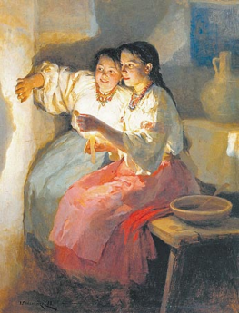
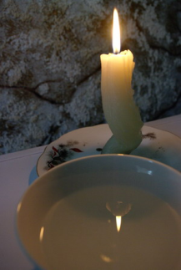
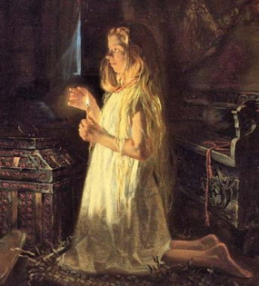
Святочные гадания.
В промежутке от Рождества до Крещения – 2 недели традиционно считаются зимними праздниками, с Рождественского сочельника (6 января) до Крещения (19 января) – святки. В народе в это время было принято погадать, поколядовать и повеселиться.
Гадания начинались, как только в доме зажигали свечи. А полуночные гадания начинались в 12 часов ночи.
Лучшими местами для гадания считались «нехорошие места»: заброшенные дома, бани, хлева, подвалы, сени, чердаки, кладбища.
Гадавшие должны были снять с себя нательные кресты, развязать все узлы на одежде.
Гадать направлялись тайком: выходили из дома, не крестясь, шли молча, босиком, в одной рубахе. На Крещение – в день освящения воды - гадавшие и ряженые окунались в проруби, смывая грехи.

Slide 2
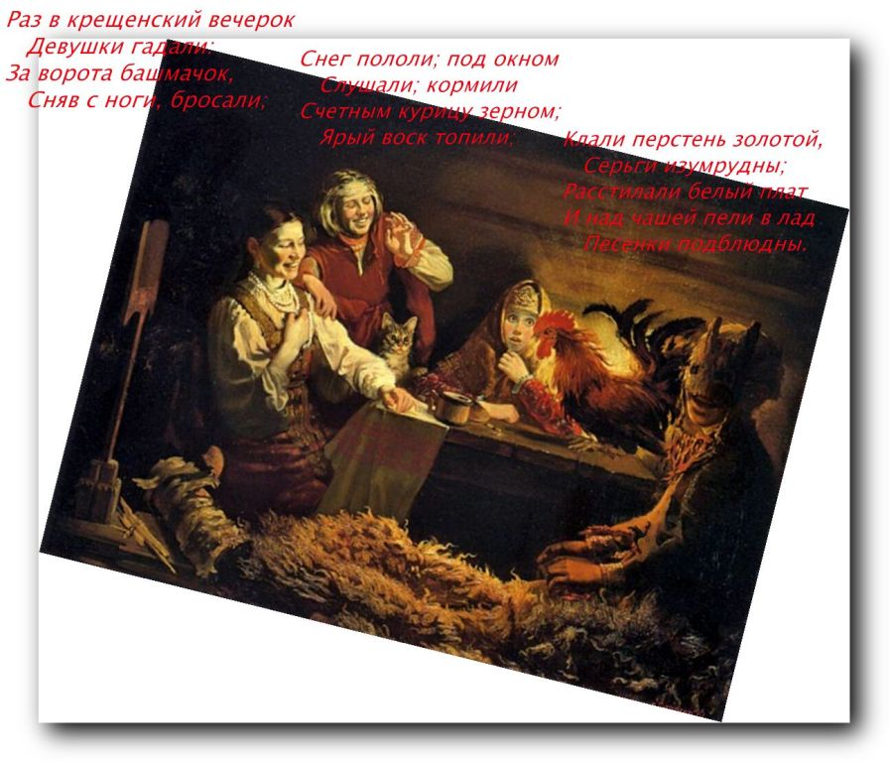

Slide 3
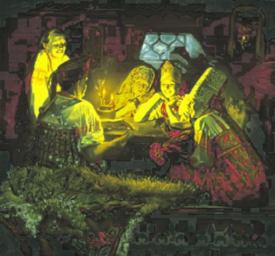
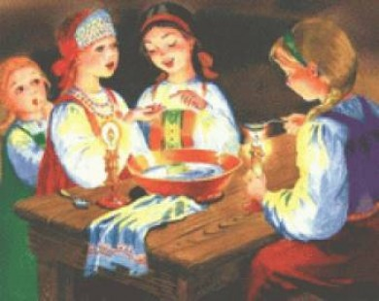
Гадание с подблюдными песнями
Молодые люди (не менее 6 человек) собирались вечером вместе, брали кольца, перстни, запонки, сережки и другие мелкие вещи и клали их под блюдо вместе с кусочками хлеба, иногда помещали хлеб, соль, глину. Блюдо накрывали чистым полотенцем. После этого собравшиеся пели песню, посвященную хлебу и соли.
Наконец, со словами: «Кому вынется, тому сбудется», отвернувшись, из-под закрытого блюда вынимали какой-нибудь предмет, попавшийся первым в руку. По вынутой вещи и по содержанию пропетой песни и делали предсказание.

Slide 4
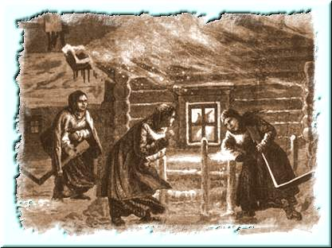
Гадание по валенку.
Это наиболее известный и распространенный вид гадания. Девушки поочередно бросают валенок (сапог, туфельку) на дорогу и по направлению «носка» узнают, откуда придет супруг. Если сапог укажет на дом гадающей, в этот год она замуж не выйдет.

Slide 5
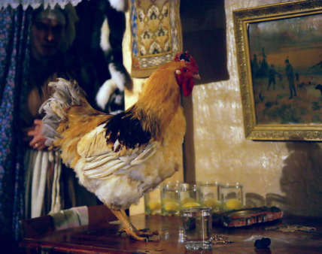
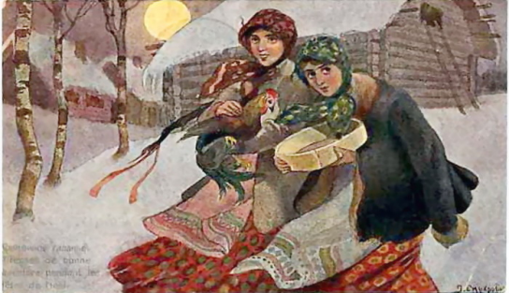
Гадание на кур.
В полночь снимали с насеста кур, давали им отборные зерна пшена, если куры съедят все, то замужество будет благополучным. Если останется хотя бы одно зерно, это предвещает бедность. Оставляли курам воду и смотрели: если курица будет пить, то муж будет пьяница, если нет – это предвещает хорошего мужа.

Slide 6
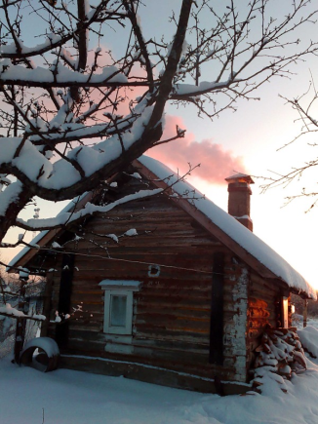
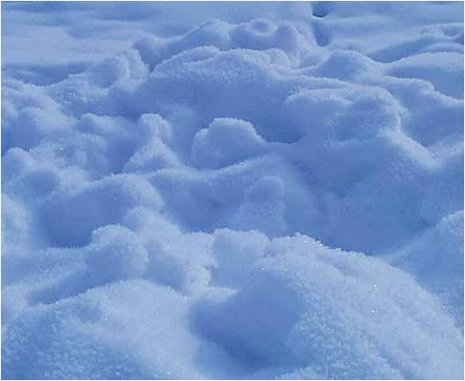
Гадание по снегу.
Вечером девушки ложились на снег. А утром смотрели на отпечаток. Если отпечаток гладкий, то муж будет покладистый, если отпечаток неровный, ребристый – то муж – злой и драчливый.

Slide 7
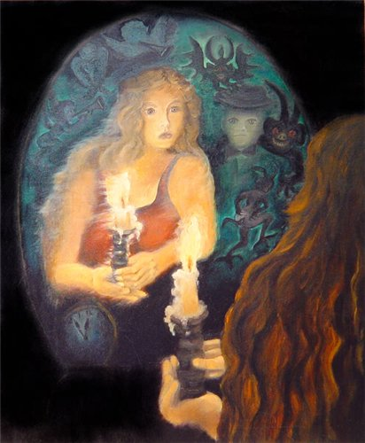
Гадание с зеркалами.
Берут два зеркала, устанавливают их друг напротив друга, освещают двумя свечами, так чтобы в одном из них образовался длинный коридор, озаренный огнями. В комнате не должно быть кошек, собак, птиц, посторонних лиц, кроме одной или двух подруг. Подруги не должны глядеть в зеркала, подходить к гадающей и разговаривать с ней. В конце этого коридора должен появиться суженый; правда, смотреть иногда приходилось очень долго, и увидеть можно было не только суженого, но и всякую нечисть.

